Slide 1
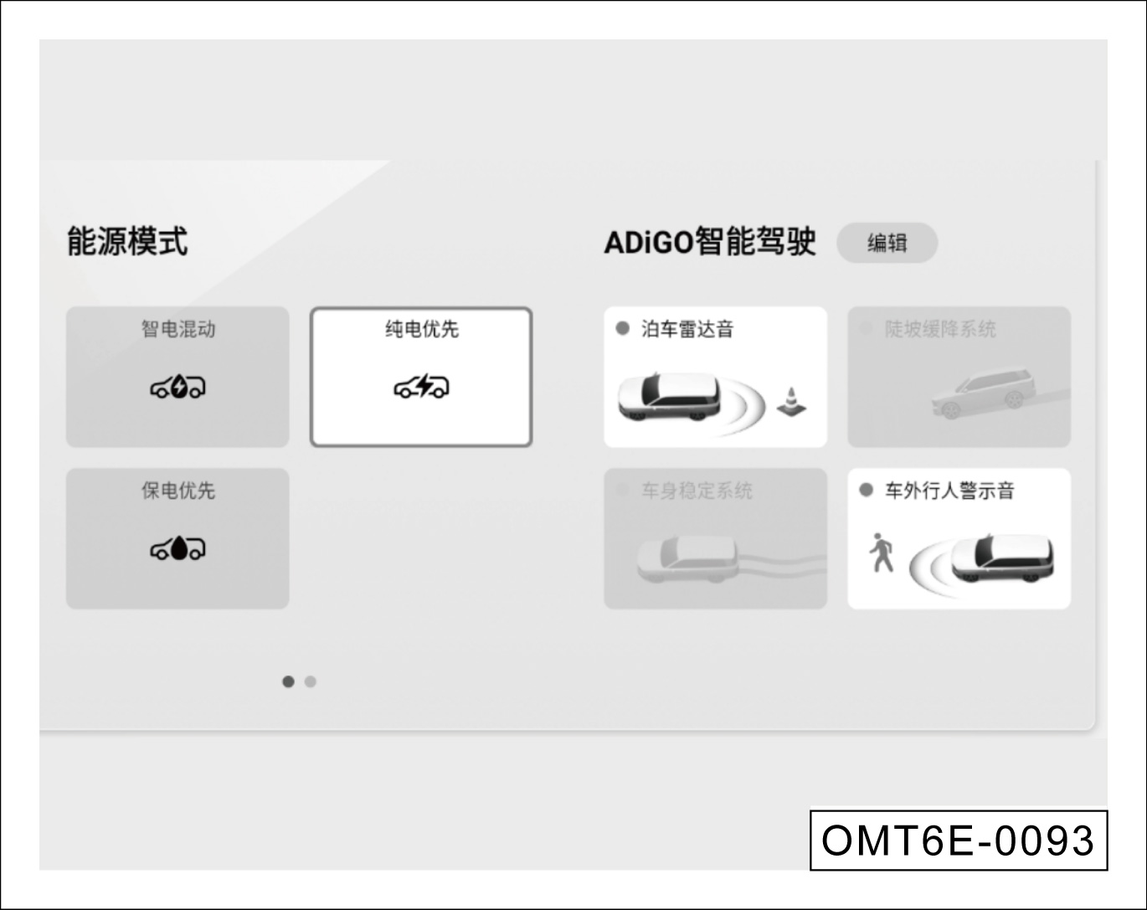
Market HDC function 1.GAC
HDC是一项改善汽车舒适性的ESP系统增值功能。HDC功能可以通过按下HDC按键来激活或关闭。HDC的主要作用是通过主动制动的方式帮助驾驶员以低速下坡。当HDC系统检测到车轮打滑时，则ESP主动介入工作，帮助驾驶员安全平稳下坡。
打开HDC
在车速低于35km/h的情况下，可以通过点击“陡坡缓降系统”软按键打开功能，此时仪表盘的下坡辅助指示灯 长亮。
HDC车速的控制
HDC功能约在（8~35）km/h车速范围内起作用，在此范围内时，您可以通过踩下/松开加速踏板或制动踏板调整车速，会以松开加速踏板或制动踏板时为准。HDC工作时，仪表盘的下坡辅助指示灯 闪烁代表HDC正在工作。
关闭HDC
如无需使用HDC功能时，可再次点击“陡坡缓降系统”软按键，此时仪表盘的下坡辅助指示灯随即熄灭。
当车速超过约60km/h时，HDC会自动停用。

Slide 2
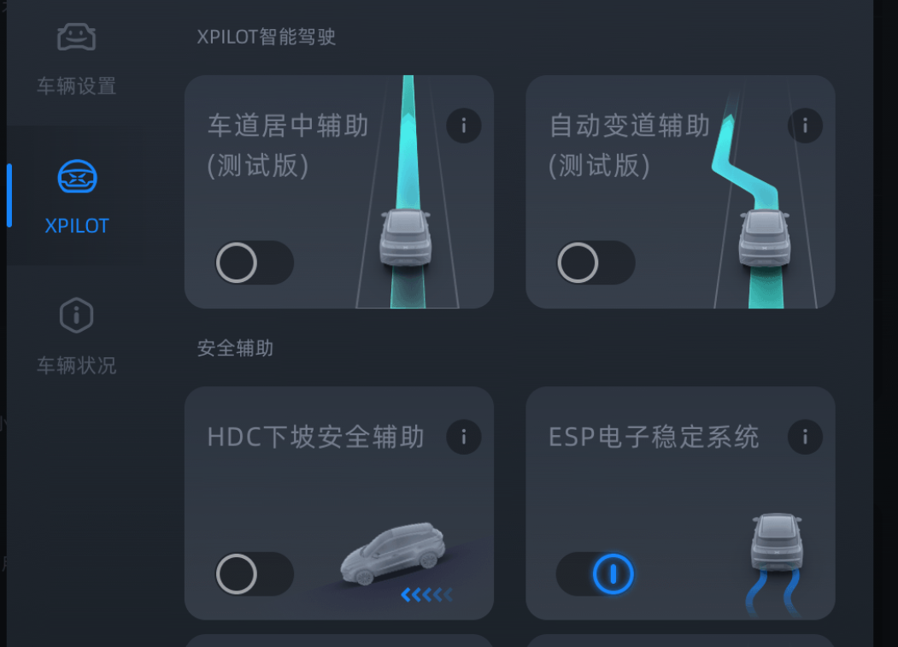
Market HDC function 2.XiaoPeng
HDC 是一种巡航功能，它能帮助驾驶员匀速下坡，缓解下坡时一直踩踏制动踏板的脚步疲劳。
车辆上电后，HDC默认为关闭状态.进入控制界面，点击“辅助驾驶”按钮，进入辅助驾驶界面，点击“HDC下坡安全辅助”开关开启或关闭。
●HDC能在≤50%的坡道上工作。
●开启 HDC 的条件：车速<40km/h；40km/h<车速<60km/h无法开启，车速>60km/h自动关闭，制动盘温度正常；ESP 系统正常

Slide 3
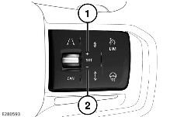
Market HDC function 3.Land Rover
当下坡行驶时，陡坡缓降控制系统 (HDC) 将车辆速度限制至设定限值。
在下坡期间，如果发动机制动不足以控制车速，HDC 会自动地操纵制动器，以降低车速，并维持一个对应于选中的档域和加速器踏板位置的速度。
要调节车辆的下坡速率：
按下并松开 SET+（设置+）按钮，以 1 公里/小时（0.6 英里/小时）的增量提高车辆速度。 按住 SET+（设定+）按钮以大幅提升车速，最高可至最大允许速度。
按下并松开 - 按钮可以 1 公里/小时（0.6 英里/小时）的增量降低车辆速度。 按住 - 按钮以大幅降低车速，最低降至最小允许速度。
仪表盘显示当前设定的速度以及可用的设定速度范围

